Slide 1

שיעור עברית לכיתות א-ב
נוֹשֵׂא הַשִּׁעוּר: פָּרָה קְטַנָּה וּשְׁנֵי שֵׁמוֹת לָהּ
קוראים טקסט מידע על חיפושית
עם המורה: מירב אקסלרוד
פיתוח השיעור: מירב אקסלרוד, שולי גולן
Notes:
כתבו את המלל בהתאם ואת הציוד הדרוש.

Slide 2


מַכִּירִים...
נָעִים מְאֹד
Notes:
נעים מאוד,
שמי מירב, אני מחנכת בכיתות א' ו-ב' והיום נלמד יחד עברית – נקרא, נענה על שאלות ונלמד דברים חדשים.
לפני שנתחיל רציתי לשתף אתכם בציוד שתצטרכו.

Slide 3
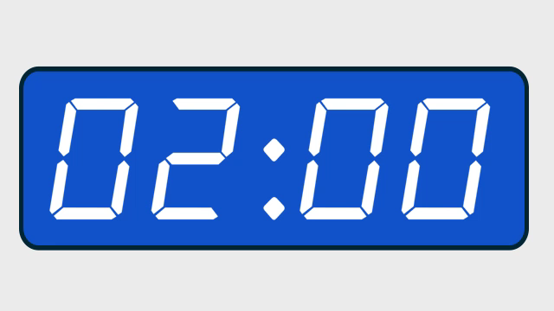


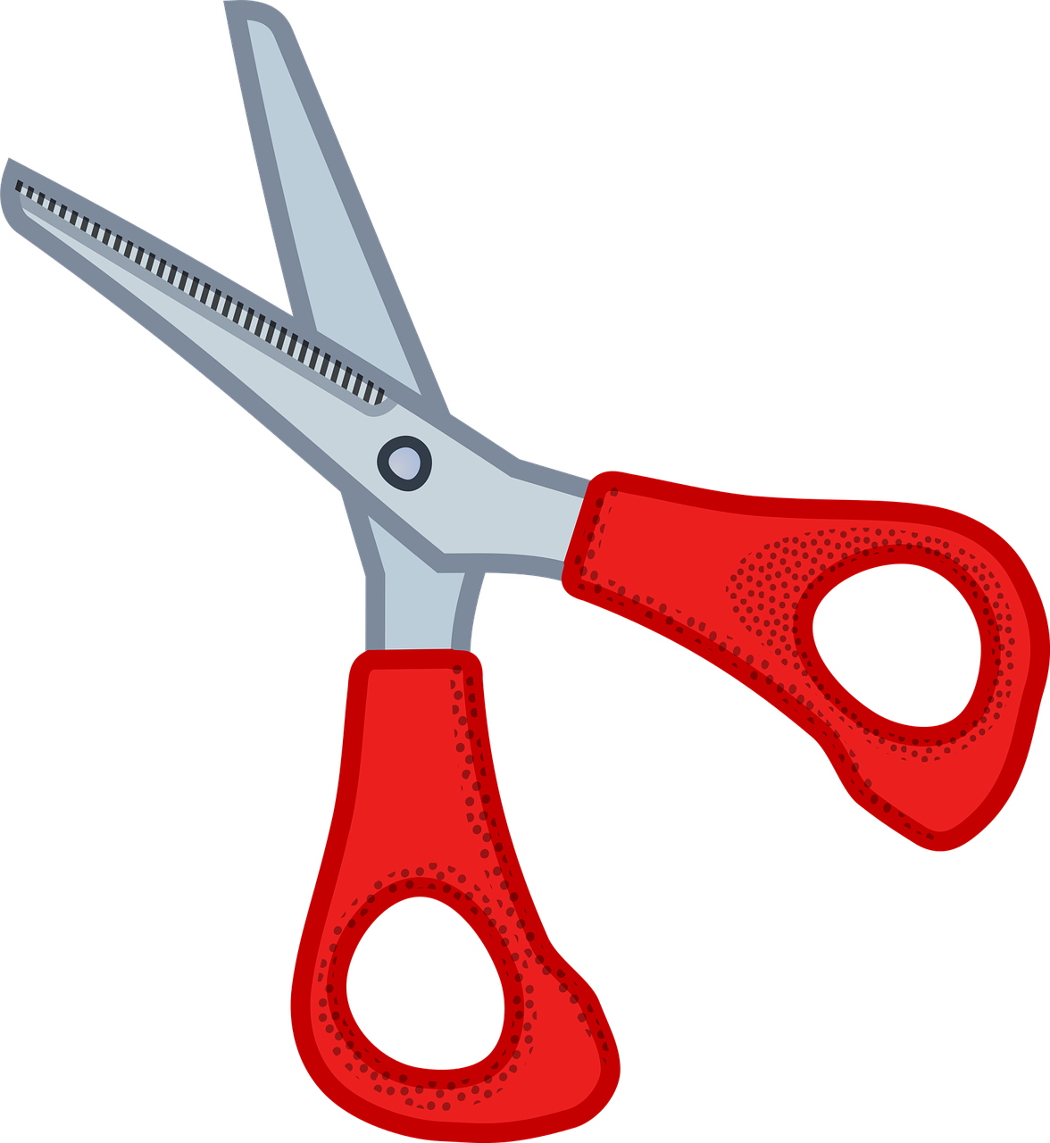

מַה לְהָבִיא לַשִּׁעוּר?
מַחְבֶּרֶת
עִפָּרוֹן
מִסְפָּרַיִם
דַּף חָלָק
4 רְצוּעוֹת נְיָר
Notes:
מה להכין לשיעור שלנו?
4 רצועות נייר (לכתיבת השאלות)
להעלות הנפשה
6 כרטיסיות לכתיבת הספרות 1.2 לפעילות שואלים ועונים ולמילות השאלה
להעלות הנפשה
מספריים
להעלות הנפשה
עיפרון
להעלות הנפשה
אני מחכה לכם כאן, לכו להביא את הציוד לשיעור.
אנחנו עומדים להתחיל בשיעור.
שבו נוח מול המסך. בדקו שהסביבה שלכם שקטה כדי שתוכלו לשמוע אותי היטב ולהיות מרוכזים.

Slide 4

מַתְחִילִים בְּכֵּיף
חִידָה
הִיא פָּרָה אָךְ אֵינָה נוֹתֶנֶת חָלָב?
Notes:
ועכשיו, ממש לפני שנתחיל, רציתי לשאול אתכם שאלה שהיא בעצם חידה:
מי היא פרה ואינה נותנת חלב?
חשבו רגע...
השהיה
אתם יודעים מה?
אני אתן לכם רמז נוסף:

Slide 5
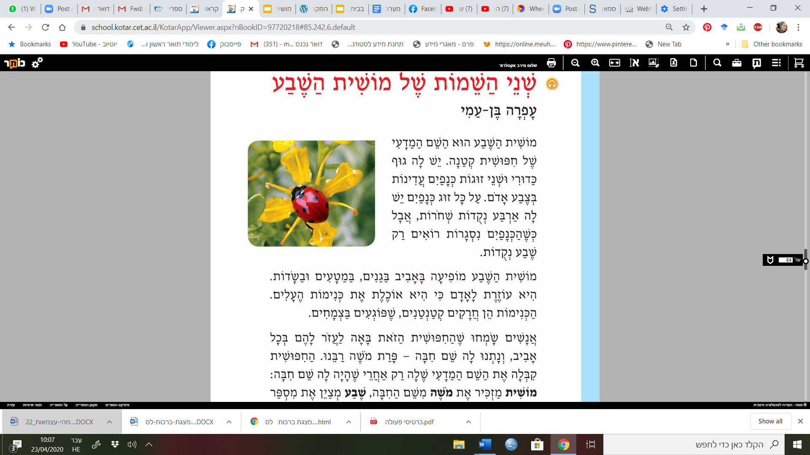
מַתְחִילִים בְּכֵּיף
רֶמֶז...
Notes:
הנה הרמז...
מצליחים לזהות מה אנחנו רואים?

Slide 6
מַתְחִילִים בְּכֵּיף
פָּרַת מֹשֶה רַבֵּנוּ
מתוך: קסם והחברים, שירים וספורים לכל השנה, עמ' 64
Notes:
התבוננו בתמונה
מכירים אותה?
ברור!
זוהי חיפושית וכולנו מכירים אותה גם בשם "פרת משה רבנו".
קוראים לה פרת משה רבנו, אבל היא בכלל לא פרה ולכן גם אינה נותנת חלב.
מה דעתכם על השם הזה?
האם החיפושית הזאת דומה לפרה? האם יש קשר בינה ובין פרה? למה משה רבנו היה צריך פרה או חיפושית?
שם מוזר... מעניין אם הטקסט שנקרא יעסוק בשם של החיפושית ויסביר אותו.

Slide 7
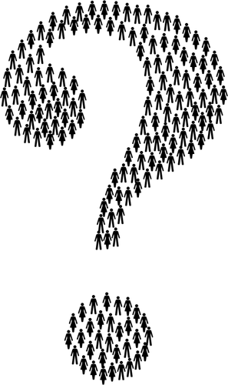
מָה נִלְמָד הַיּוֹם?
נִקְרָא טֶקְסְט מֵידָעִי עַל חִיפּוּשִׁית קְטַנָּה וּמְיֻחֶדֶת.
נֶאֱסוֹף מֵידָע מִכּוֹתֶרֶת הַטֶקְסְט וְהַתְּמוּנָה הַמְּלַוָּה אוֹתוֹ.
נְחַפֵּשׂ בַּטֶּקְסְט
תְּשׁוּבוֹת לַשְּׁאֵלוֹת שֶׁמְּעַנְיְנוֹת אוֹתָנוּ.
Notes:
אז מה נלמד?
נקרא קיטע מידע וממנו נלמד על חיפושית קטנה ומיוחדת;
נאסוף מידע על החיפושית מתוך התמונה והכותרת;
נחפש בטקסט תשובות לשאלות.

Slide 8
מָה אַתֶּם יוֹדְעִים עַל
פָּרַת מֹשֶׁה רַבֵּנוּ?
Notes:
לשאול: מה אתם יודעים על פרת משה רבנו?
להמתין... לתת זמן לכתיבה (להוסיף טיימר 2 דקות).
קחו את המחברת שהכנתם וכתבו מה אתם יודעים על פרת משה רבנו. אני מחכה לכם. ניפגש בעוד 2 דקות.
חזרתם אליי. מעניין מה כתבתם... חבל שאיני יכולה לקרוא את מה שכתבתם.
תשאירו את המחברת בצד ובסוף השיעור נחזור למה שכתבתם.

Slide 9
בּוֹאוּ נִשְאַל!
Notes:
אני בטוחה שאתם סקרנים מאוד ורוצים לדעת עוד על החיפושית הקטנה עם השם המצחיק - פרת משה רבנו.
לפני שנקרא את הטקסט - מה מעניין אתכם לדעת על פרת משה רבנו?

Slide 10
בּוֹאוּ נִשְאַל!
מָה הִיא אוֹהֶבֶת לֶאֱכֹל?
Notes:
למשל, אותי מעניין מאוד לדעת מה היא אוהבת לאכול?

Slide 11
בּוֹאוּ נִשְאַל!
מָה הִיא אוֹהֶבֶת לֶאֱכֹל?
אֵיפֹה הִיא חָיָה?
Notes:
מעניין אותי לדעת איפה היא אוהבת לחיות?

Slide 12
בּוֹאוּ נִשְאַל!
מָה הִיא אוֹהֶבֶת לֶאֱכֹל?
אֵיפֹה הִיא חָיָה?
Notes:
קחו לפחות ארבע מהרצועות שהכנתם בתחילת השיעור, וכתבו על כל רצועה שאלה מעניינת שהייתם רוצים לדעת על פרת משה רבנו.
אני ממתינה לכם (להוסיף טיימר 2 דקות).

Slide 13
בּוֹאוּ נִשְאַל!
מָה הִיא אוֹהֶבֶת לֶאֱכֹל?
אֵיפֹה הִיא חָיָה?
כַּמָּה נְקֻדּוֹת שְׁחוֹרוֹת יֵשׁ לָהּ עַל הַכְּנָפַיִים?
מַדּוּעַ נָתְנוּ לָהּ שֵׁם מַצְחִיק כָּל כָּךְ?
מתוך: קוראים עם קסם, מאת: עפרה בן-עמי
Notes:
חזרתם אליי. אני בטוחה ששאלתם שאלות מעניינות ומסקרנות. בזמן שכתבתם שאלות, גם אני כתבתי עוד שאלות שמעניין אותי לדעת על החיפושית. הנה השאלות (המורה קוראת את השאלות). מי שלא הספיק לכתוב או שרוצה להוסיף מהשאלות שאני כתבתי, מוזמן להעתיק את השאלות שמסקרנות אותו. אז בואו נתחיל לקרוא את הטקסט ונחפש תשובות לשאלות שעניינו אותנו.

Slide 14
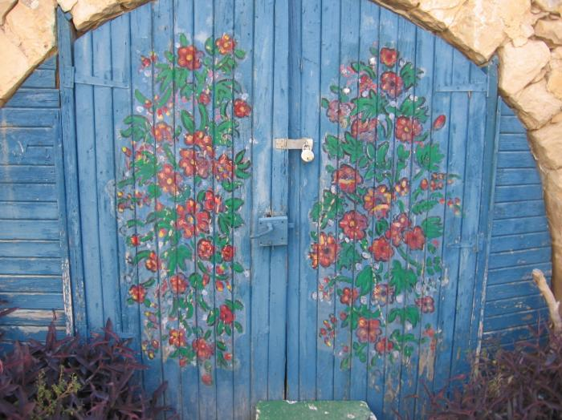
שְׁנֵי הַשֵּׁמוֹת שֶׁל מוֹשִׁית הַשֶּׁבַע / עָפְרָה בֶּן-עַמִי
מַתְחִילִים
מֵהַכּוֹתֶרֶת
מתוך: קוראים עם קסם, מאת: עפרה בן-עמי
Notes:
כדי להבין טוב יותר את נושא הטקסט תמיד חשוב להתחיל בכותרת -
היא השער, דלת הכניסה לעולם המילים בטקסט.
הכותרת יכולה לעזור לנו לקבל עוד מידע על פרת משה רבנו.
להעלות כותרות
קראו את שם הטקסט, את הכותרת.
השהיה 3 שניות
הכותרת היא: "שני השמות של מושית השבע" מאת עפרה בן-עמי.
אתם ודאי שואלים: איך זה קשור לחידה שלנו? איך זה קשור לפרת משה רבנו?
בואו נראה איך הכותרת עוזרת לנו להבין מה עוד אפשר ללמוד על החיפושית.
לפי הכותרת למדנו דבר נוסף - לפרת משה רבנו שאנחנו מכירים יש עוד שם - מושית השבע.
אז הנה עוד דבר שאנחנו יודעים, לפרת משה רבנו יש שם נוסף - מושית השבע.

Slide 15
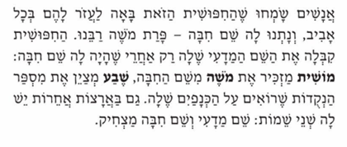
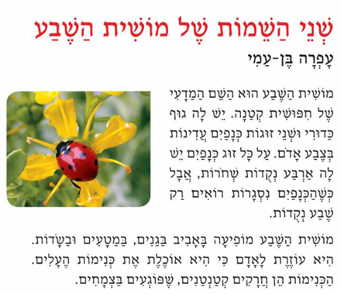
מתוך: קסם והחברים, שירים וספורים לכל השנה, עמ' 64
Notes:
אז כמו שאמרנו, היום נקרא קטע מידע על פרת משה רבנו, שקוראים לה גם מושית השבע, ונלמד ממנו עוד על החיפושית החביבה הזו.
ככה נראה הטקסט שכתבה עפרה בן-עמי, המופיע בספר "קסם והחברים".
אתם בטח כבר סקרנים מאוד לקבל תשובות לשאלות ששאלתם. הניחו את השאלות מולכם, כך שיהיה לכם נוח לראות אותן.
קראו לעצמכם, בקריאה דמומה, בשקט, את השאלות. בחרו מבין השאלות שאלה אחת שממש סקרנה אתכם.
החזיקו אותה ביד (המורה ממתינה כמה שניות כדי לאפשר לתלמידים קריאה).
אקרא את הטקסט. מעניין אם יש בטקסט תשובה לשאלה שסקרנה אתכם במיוחד.
אם אתם מוצאים את התשובה, הניפו את היד למעלה.
מתחילים (המורה קוראת את הטקסט. המורה יכולה להדגים עם שאלה שהיא שאלה. להחזיק ביד רצועה ולהניף את היד כשתמצא את התשובה).
בתום הקריאה המורה שואלת: מעניין אם מצאתם תשובה לשאלה שסקרנה אתכם במיוחד? (ממתינה מעט)

Slide 16
מָה הִיא אוֹהֶבֶת לֶאֱכֹל?
מתוך: קסם והחברים, שירים וספורים לכל השנה, עמ' 64
Notes:
הנה השאלה שסקרנה אותי מאוד (השאלה עולה, המורה קוראת את השאלה), ובטח שמתם לב שתוך כדי הקריאה הנפתי את היד. מה החיפושית שלנו אוהבת לאכול? נכון! הנה מצאתי תשובה לשאלה (מסגרת עולה בהנפשה ומקיפה את התשובה בטקסט והמורה קוראת את התשובה).

Slide 17
מְחַפְּשִׂים תְּשׁוּבוֹת
מתוך: קסם והחברים, שירים וספורים לכל השנה, עמ' 64
Notes:
עכשיו ילדים תוכלו להתקרב אל המסך לקרוא שוב את הטקסט ולחפש תשובות לשאלות שסיקרנו אתכם וכתבתם על הרצועות. כל שאלה שמצאתם לה תשובה בטקסט הניחו בצד ימין שלכם וכל שאלה שלא מצאתם לה תשובה בטקסט הניחו בצד שמאל שלכם
(טיימר 2 דקות) חזרנו ילדים , אני מאוד סקרנית לדעת האם מצאתם תשובות לשאלות נוספות שעניינו אתכם. אני מציעה שאחרי השידור תראו לאמא, אבא אח או כל מי שנמצא אתכם את השאלות שמצאתם עליהם תשובות בטקסט. את השאלות שלא מצאתם עליהם תשובה תוכלו אחרי השידור לחפש להן תשובות במקומות אחרים כמו לשאול את... במרשתת בספרים אחרים..

Slide 18
רֶגַע, חושְבִים...
מַה עָשִֹינוּ עַד עַכְשָיו?
שִֹימוּ
פָּתַרְנוּ חִידָה.
אָסַפְנוּ מֵידָע מֵהַכּוֹתֶרֶת וּמֵהַתְּמוּנָה.
כָּתַבְנוּ מָה אֲנַחְנוּ יוֹדְעִים עַל פָּרַת מֹשֶׁה רַבֵּנוּ.
שָׁאַלְנוּ שְׁאֵלוֹת שֶׁמְּעַנְיְנוֹת אוֹתָנוּ.
קָרָאנוּ אֶת הַקֶּטַע וְחִפַּשְׂנוּ תְּשׁוּבוֹת לַשְּׁאֵלוֹת.
Notes:
משך השקף: עד 2 דקות
עכשיו בואו נעצור רגע. נסכם מה עשינו כדי להבין את הטקסט עוד לפני שקראנו אותו
התבוננו בתמונה להעלות משפט
קראנו את הכותרת להעלות משפט
אספנו ממנה מידע להעלות משפט
ושאלנו שאלות להעלות משפט
אני ממליצה שתעשו את זה גם בעתיד כשתקראו טקסט - אני מאמינה שזה יעזור לכם להבין אותו יותר טוב

Slide 19
שְׁנֵי הַשֵּׁמוֹת שֶׁל מוֹשִׁית הַשֶּׁבַע / עָפְרָה בֶּן-עַמִי
מְעַנְיֵין לָדַעַת כַּמָּה נְקוּדּוֹת שְׁחוֹרוֹת יֵשׁ למוֹשִית הַשֶּׁבַע עַל הַכְּנָפַיִים?
מתוך: קסם והחברים, שירים וספורים לכל השנה, עמ' 64
Notes:
כעת נחזור ונקרא שוב את הטקסט ונענה על השאלות שיעזרו לנו להבין אותו טוב יותר הנה השאלה הראשונה: מעניין לדעת כמה נקודות שחורות יש למושית השבע?
נחזור לטקסט ונקרא שוב.
(לתת ילדים זמן לחשוב ולהשיב על השאלה להזמין אותם לחזור ולחפש את התשובה)

Slide 20
שְׁנֵי הַשֵּׁמוֹת שֶׁל מוֹשִׁית הַשֶּׁבַע/ עָפְרָה בֶּן-עַמִי
כַּמָּה נְקוּדּוֹת שְׁחוֹרוֹת יֵשׁ לְמוֹשִׁית הַשֶּׁבַע עַל הַכְּנָפַיִים?
מתוך: קסם והחברים, שירים וספורים לכל השנה, עמ' 64
Notes:
מצאתם את התשובה? הנה מצאתי (מסגרת עולה בהנפשה).
בואו נקרא את התשובה (לתת זמן לקרוא את התשובה ואז המורה קוראת אותה).
על כל כנף יש לה ארבע נקודות. אם כך, בסך הכול יש לה שמונה נקודות.

Slide 21
שְׁנֵי הַשֵּׁמוֹת שֶׁל מוֹשִׁית הַשֶּׁבַע / עָפְרָה בֶּן-עַמִי
מַדּוּעַ הִיא נִקְרֵאת מוֹשִית הַשֶּׁבַע?
מתוך: קסם והחברים, שירים וספורים לכל השנה, עמ' 64
Notes:
רגע, אני לא מבינה, אם יש לה שמונה נקודות על הכנפיים, אז מדוע היא נקראת מושית השבע?
נחזור לטקסט ונקרא שוב (לתת לילדים זמן לחשוב ולהשיב על השאלה. להזמין אותם לחזור ולחפש את התשובה).

Slide 22
שְׁנֵי הַשֵּׁמוֹת שֶׁל מוֹשִׁית הַשֶּׁבַע / עָפְרָה בֶּן-עַמִי
מַדּוּעַ הִיא נִקְרֵאת מוֹשִית הַשֶּׁבַע?
מתוך: קסם והחברים, שירים וספורים לכל השנה, עמ' 64
Notes:
הנה מצאתי (מסגרת עולה בהנפשה). בואו נקרא את התשובה (לתת זמן לקרוא את התשובה ואז המורה קוראת אותה).
כשהכנפיים שלה פרושות רואים שמונה נקודות - ארבע נקודות על כל זוג כנפיים.
אבל כשהכנפיים שלה סגורות, רואים רק שבע נקודות, את הנקודה השמינית אנחנו לא רואים.

Slide 23
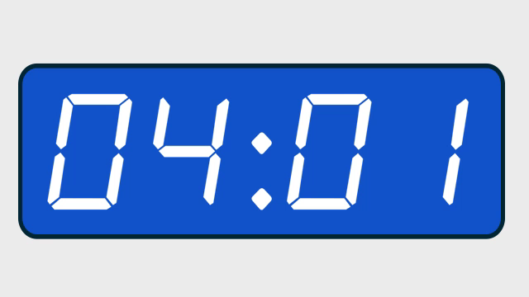
שְׁנֵי הַשֵּׁמוֹת שֶׁל מוֹשִׁית הַשֶּׁבַע / עָפְרָה בֶּן-עַמִי
מְצַיְּרִים אֶת מוֹשִית הַשֶּׁבַע
כְּנָפַיִם סְגוּרוֹת
כְּנָפַיִם פְּרוּשׂוֹת
מתוך: קסם והחברים, שירים וספורים לכל השנה, עמ' 64
Notes:
מה דעתכם שנצייר את מושית השבע עם כנפיים פרושות ועם כנפיים סגורות? איך נדע לצייר? בקטע הזה המילים ממש "מציירות", מתארות לי במדויק איך נראית מושית השבע. קחו דף, קפלו לשניים (המורה מדגימה). בצד אחד נצייר את מושית השבע כשהכנפיים שלה פרושות, פתוחות, ובצד השני נצייר את מושית השבע כשהכנפיים שלה סגורות. אמרתי שהמילים ממש "מציירות", מתארות לנו את מושית השבע. בואו נבין ונראה למה הכוונה את הגוף שלה נצייר כמו מה? בואו נחפש בטקסט (לחכות שהילדים יחפשו). גוף כדורי – למה הכוונה במילה כדורי? כמו כדור, עגול.
עכשיו נצייר את הכנפיים. מה נחפש בטקסט? נכון, את התיאור שלהן.
אתן לכם 4 דקות (להוסיף טיימר 4 דקות) לחזור ולקרוא את הקטע ולצייר את מושית השבע בצד אחד של הדף עם כנפיים פרושות, ובצד השני עם כנפיים סגורות. אחזור אליכם בעוד 4 דקות.

Slide 24
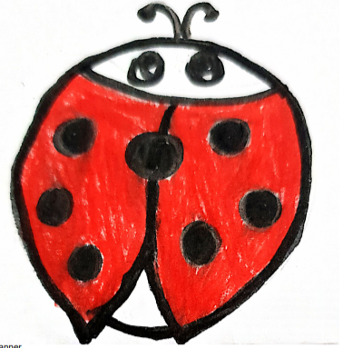
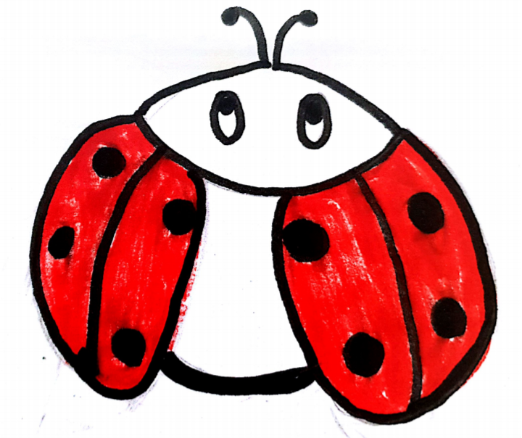
שְׁנֵי הַשֵּׁמוֹת שֶׁל מוֹשִׁית הַשֶּׁבַע/ עָפְרָה בֶּן-עַמִי
מְצַיְּרִים אֶת מוֹשִית הַשֶּׁבַע
כְּנָפַיִם סְגוּרוֹת
כְּנָפַיִם פְּרוּשׂוֹת
מתוך: קסם והחברים, שירים וספורים לכל השנה, עמ' 64
Notes:
הנה הציור של דני, תלמיד בכיתתי. כך הוא צייר את מושית השבע כשהיא עם כנפיים פרושות. מה דעתכם? הוא דייק? כך תיארו - ציירו לנו במילים - את מושית השבע בטקסט. כעת בואו נבדוק בטקסט (המסגרות הכחולות עולות בהנפשה. נותנים זמן לתלמידים לקרוא ואז המורה קוראת) אם הוא דייק כשהוא צייר את מושית השבע עם כנפיים סגורות. היכן בקטע מתארים לנו את הכנפיים הסגורות? (להמתין מעט) הנה כאן (מסגרות אדומות עולות בהנפשה). דני הוסיף לה גם מחושים, למרות שהם אינם מתוארים בקטע. המורה קוראת ומסכמת: כשהכנפיים של מושית השבע פרושות אנחנו רואים שמונה נקודות, וכשהן סגורות רואים רק שבע נקודות מתוך השמונה. לכן היא נקראת מושית השבע - בגלל שבע הנקודות שאנחנו רואים כשהכנפיים שלה סגורות. אבל מדוע מושית ולא חיפושית השבע? מעניין... אולי נדע בהמשך.

Slide 25
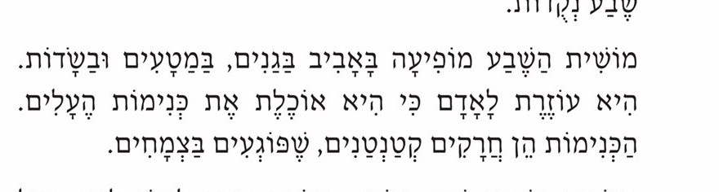
שְׁנֵי הַשֵּׁמוֹת שֶׁל מוֹשִׁית הַשֶּׁבַע / עָפְרָה בֶּן-עַמִי
מְעַנְיֵין לָדַעַת כֵּיצַד מוֹשִית הַשֶּׁבַע עוֹזֶרֶת לָאָדָם?
מתוך: קסם והחברים, שירים וספורים לכל השנה, עמ' 64
Notes:
בואו נעבור לקטע הבא. אחרי שציירנו את פרת משה רבנו, מעניין לדעת...?
נחזור לטקסט ונקרא שוב.
(לתת ילדים זמן לחשוב ולהשיב על השאלה. להזמין אותם לחזור ולחפש את התשובה)

Slide 26
שְׁנֵי הַשֵּׁמוֹת שֶׁל מוֹשִׁית הַשֶּׁבַע / עָפְרָה בֶּן-עַמִי
כֵּיצַד מוֹשִית הַשֶּׁבַע עוֹזֶרֶת לָאָדָם?
מתוך: קסם והחברים, שירים וספורים לכל השנה, עמ' 64
Notes:
הנה, מצאתי! (מסגרת עולה בנפשה) בואו נקרא את התשובה (לתת זמן לקרוא את התשובה ואז המורה קוראת אותה). המורה ממלילה: היא אוכלת את החרקים שפוגעים בצמחים שהאדם מגדל, וכך הצמחים לא נפגעים. למשל, אם מושית השבע אוכלת את הכנימות שנמצאות על עלי החסה שהחקלאי גידל, אז היא עוזרת לו , כי אז עלי החסה נשארים שלמים ולא פגומים והחקלאי יכול למכור את החסה שהוא גידל והשקיע בה כל כך, ואנחנו נקבל חסה שאפשר לאכול.

Slide 27
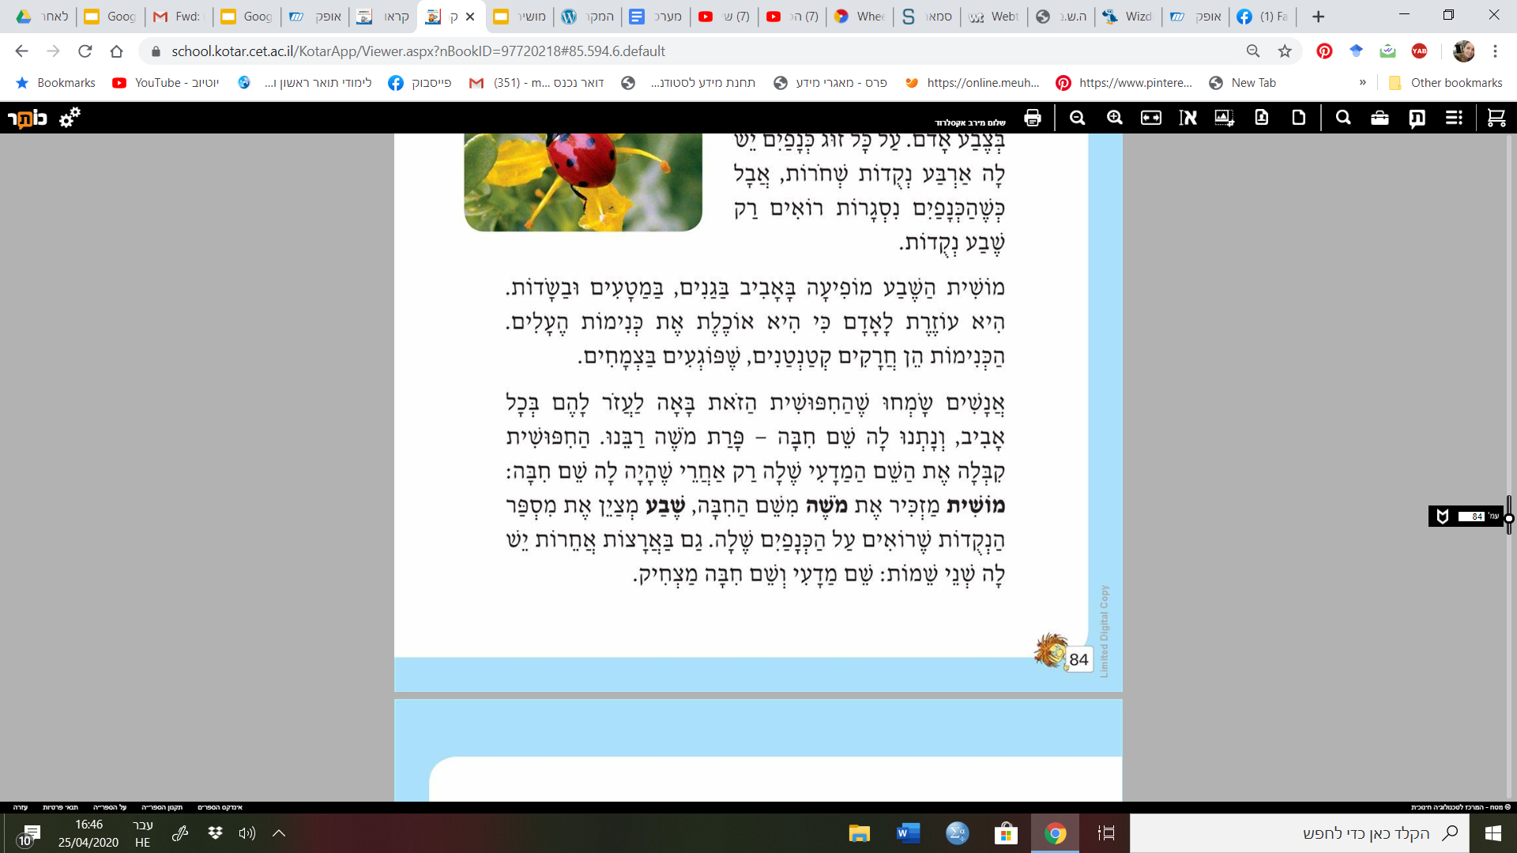
שְׁנֵי הַשֵּׁמוֹת שֶׁל מוֹשִׁית הַשֶּׁבַע/ עָפְרָה בֶּן-עַמִי
מְעַנְיֵין לָדַעַת
מִי נָתַן למוֹשִית הַשֶּׁבַע אֶת הַשֵּׁם פָּרַת מֹשֶׁה רַבֵּנוּ?
מתוך: קסם והחברים, שירים וספורים לכל השנה, עמ' 64
Notes:
מעניין לדעת...?
נחזור לטקסט ונקרא שוב.
(לתת ילדים זמן לחשוב ולהשיב על השאלה. להזמין אותם לחזור ולחפש את התשובה)

Slide 28
שְׁנֵי הַשֵּׁמוֹת שֶׁל מוֹשִׁית הַשֶּׁבַע / עָפְרָה בֶּן-עַמִי
מִי נָתַן למוֹשִית הַשֶּׁבַע אֶת הַשֵּׁם פָּרַת מֹשֶׁה רַבֵּנוּ?
Notes:
הנה, מצאתי (מסגרת עולה בנפשה). בואו נקרא את התשובה (לתת זמן לקרוא את התשובה ואז המורה קוראת אותה). האנשים נתנו לה שם חיבה מצחיק.
מה זה אומר שם חיבה? לדוגמה, לבת שלי קוראים מעיין, וכולם קוראים לה מעייני.
דוגמא נוספת - אולי יש לכם חבר ששמו יהונתן ובחיבה קוראים לו יוני או ג'וני.
זה שם נוסף שנותנים למישהו על ידי בני המשפחה והחברים כדרך להביע חיבה, אהבה, ידידות כלפיו.
בני האדם נתנו למושית השבע את שם החיבה פרת משה רבנו. אולי מתוך חיבה ותודה על העזרה שהיא נותנת להם. אנחנו לא באמת יודעים למה נתנו לה שם מוזר ומצחיק כל כך.

Slide 29
שְׁנֵי הַשֵּׁמוֹת שֶׁל מוֹשִׁית הַשֶּׁבַע/ עָפְרָה בֶּן-עַמִי
מְעַנְיֵין לָדַעַת
מַדּוּעַ הִיא נִקְרֵאת מוֹשִית הַשֶּׁבַע?
Notes:
אנחנו כבר יודעים מדוע בשמה של החיפושית מופיע המספר שבע. קראנו על כך בתחילת הטקסט. אתם זוכרים? כשהכנפיים שלה סגורות רואים שבע נקודות.
אבל למה מושית? מעניין אם נמצא פה תשובה...
נחזור לטקסט ונקרא שוב.
(לתת ילדים זמן לחשוב ולהשיב על השאלה. להזמין אותם לחזור ולחפש את התשובה)

Slide 30
שְׁנֵי הַשֵּׁמוֹת שֶׁל מוֹשִׁית הַשֶּׁבַע / עָפְרָה בֶּן-עַמִי
מַדּוּעַ הִיא נִקְרֵאת מוֹשִית הַשֶּׁבַע?
Notes:
הנה, מצאתי! (מסגרת עולה בהנפשה). בואו נקרא את התשובה (לתת זמן לקרוא את התשובה ואז המורה קוראת אותה).
השם מושית מגיע מהשם משה, מהשם המצחיק שנתנו לה בני האדם - פרת משה רבנו.

Slide 31
מְחַפְּשִׂים תְּשׁוּבוֹת
מתוך: קסם והחברים, שירים וספורים לכל השנה, עמ' 64
Notes:
עכשיו כשלמדנו עובדות חדשות על מושית השבע,
נקרא שוב את הטקסט בשלמותו ונראה שאנחנו מבינים אותו היטב.
אני מזמינה אתכם לשים לב לשורה האחרונה.
להעלות מסגרת אדומה)

Slide 32


שְׁנֵי הַשֵּׁמוֹת שֶׁל מוֹשִׁית הַשֶּׁבַע / עָפְרָה בֶּן-עַמִי
פָּרַת מֹשֶׁה רַבֵּנוּ
מוֹשִׁית הַשֶּׁבַע
11
12
13
14
15
16
Notes:
בשורה 16 כתוב: לחיפושית שלנו יש שני שמות להעלות מסגרת סגולה
שם מדעי - זוכרים מהו?
השהיה
נכון, מושית השבע. נורה + מושית השבע
ומהו שם החיבה המצחיק?
פרת משה רבנו! סמיילי + פרת משה רבנו

Slide 33
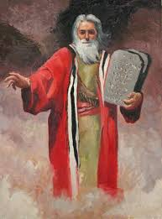
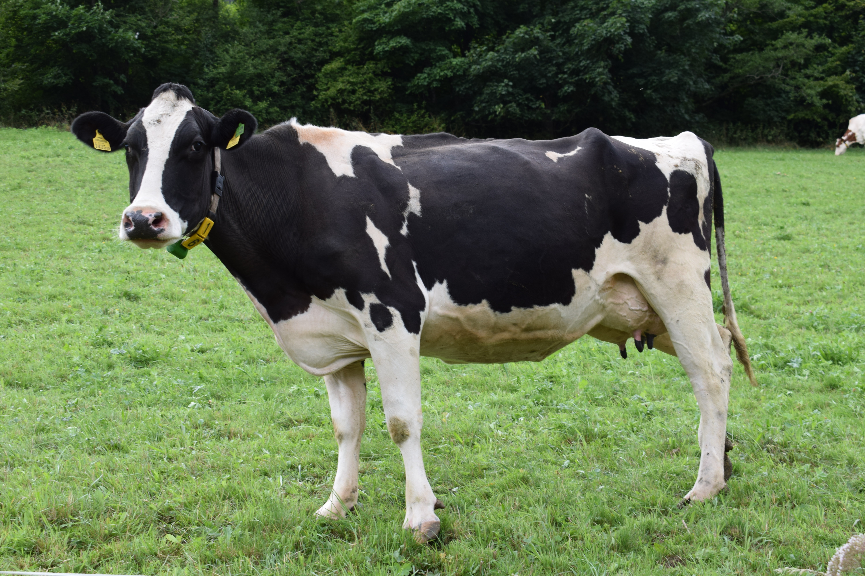
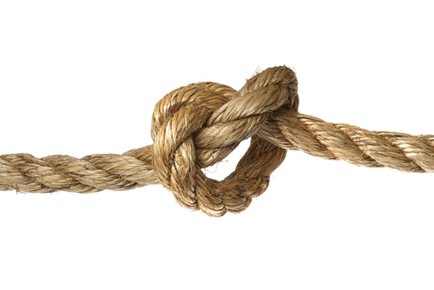
פָּרַת מֹשֶׁה רַבֵּנוּ
https://unsplash
Notes:
הוא באמת מצחיק מאוד - למה?
השהיה
כי איך יכול להיות שחיפושית קטנה כל כך נקראת בשם ארוך כל כך - פרת משה רבנו? (הנפשה השם)...
מה הקשר בין פרה לחיפושית? (הנפשה הפרה)
יש קשר? גודל? צבע? כנראה שלא. ומה הקשר בין חיפושית למשה רבנו? (הנפשה משה רבנו) גם אין שום קשר, ממש מצחיק.

Slide 34
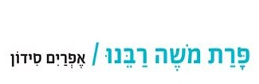
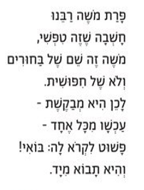
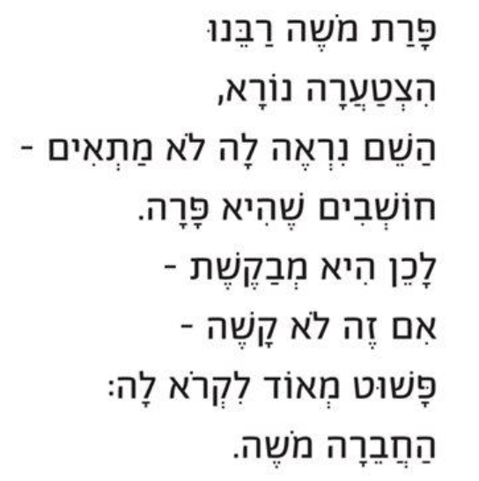
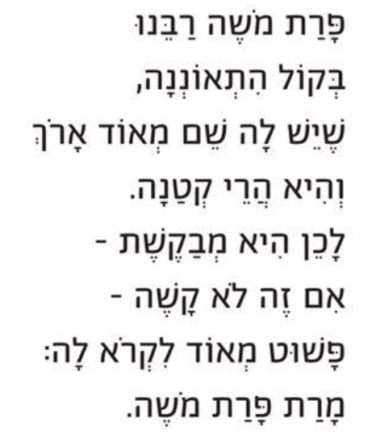

מתוך הספר: שירים במיץ, הוצאת כתר ספרים, ‏1977
שם הספר: קסם וחברים, שירים וספורים לכל השנה, עמ' 66
Notes:
אתם יודעים שגם אפרים סידון התעניין מאוד בשם המצחיק של החיפושית הקטנה וכתב שיר מצחיק על פרת משה רבנו. גם אותו הפליא והצחיק שלחיפושית קטנה כל כך יש שם ארוך מאוד ולא מתאים. הנה מילות השיר (קריאת השיר). בואו נראה: בבית הראשון (עולה בהנפשה מסגרת פרת משה רבנו) פרת משה רבנו מתלוננת שהשם שלה ארוך מאוד, לכן היא מבקשת שיקראו לה (בהנפשה מסגרת מרת פרת משה) רק פרת משה. היא מוותרת על המילה רבנו שמופיעה בשמה. בבית השני פרת משה רבנו (עולה בהנפשה מסגרת פרת משה רבנו) מצטערת וחושבת שהשם פרת משה לא מתאים, אז היא מבקשת שיקצרו לה עוד קצת את השם ויקראו לה: החברה משה. היא מוותרת על המילה פרת (מסגרת החברה משה עולה בהנפשה). ומה קורה בבית האחרון? פרת משה רבנו (מסגרת פרת משה רבנו עולה בהנפשה) חשבה שזה טיפשי שיש לה שם של בחורים ולא של חיפושית, לכן היא מבקשת שרק יקראו לה בואי והיא תבוא, בלי לקרוא בשמה. היא מוותרת על כל השם הארוך והמצחיק ואומרת תקראו לי בואי ואני אבוא מיד. לשיר יש גם מנגינה. בואו נאזין (להוסיף קישור להשמעת השיר).

Slide 35
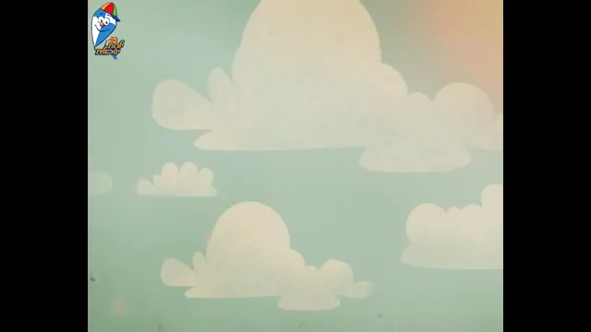
Notes:
אתם יודעים שגם אפרים סידון התעניין מאוד בשם המצחיק של החיפושית הקטנה וכתב שיר מצחיק על פרת משה רבנו. גם אותו הפליא והצחיק שלחיפושית קטנה כל כך יש שם ארוך מאוד ולא מתאים. הנה מילות השיר (קריאת השיר). בואו נראה: בבית הראשון (עולה בהנפשה מסגרת פרת משה רבנו) פרת משה רבנו מתלוננת שהשם שלה ארוך מאוד, לכן היא מבקשת שיקראו לה (בהנפשה מסגרת מרת פרת משה) רק פרת משה. היא מוותרת על המילה רבנו שמופיעה בשמה. בבית השני פרת משה רבנו (עולה בהנפשה מסגרת פרת משה רבנו) מצטערת וחושבת שהשם פרת משה לא מתאים, אז היא מבקשת שיקצרו לה עוד קצת את השם ויקראו לה: החברה משה. היא מוותרת על המילה פרת (מסגרת החברה משה עולה בהנפשה). ומה קורה בבית האחרון? פרת משה רבנו (מסגרת פרת משה רבנו עולה בהנפשה) חשבה שזה טיפשי שיש לה שם של בחורים ולא של חיפושית, לכן היא מבקשת שרק יקראו לה בואי והיא תבוא, בלי לקרוא בשמה. היא מוותרת על כל השם הארוך והמצחיק ואומרת תקראו לי בואי ואני אבוא מיד. לשיר יש גם מנגינה. בואו נאזין (להוסיף קישור להשמעת השיר).

Slide 36
מָה הִתְחַדֵּשׁ לָנוּ עַל מוֹשִׁית הַשֶּׁבַע שֶׁלֹּא יָדַעְנוּ קֹדֶם?
לַחִיפּוּשִׁית שֶׁלָּנוּ שְׁנֵי שֵׁמוֹת.
הַשֵּׁם הַמַּדָּעִי שֶׁלָּהּ הוּא מוֹשִׁית הַשֶּׁבַע.
בְּנֵי הָאָדָם נָתְנוּ לָהּ שֵׁם מַצְחִיק וּמוּזָר - פָּרַת מֹשֶׁה רַבֵּנוּ.
Notes:
בואו נסכם - נחזור למחברת שלנו. אתם זוכרים שבתחילת השיעור כתבנו מה אנחנו יודעים על מושית השבע? חזרו וקראו מה כתבתם, ועכשיו הוסיפו מה עוד למדתם שלא ידעתם קודם. מה למדנו מהטקסט על החיפושית פרת משה רבנו? למשל, אני למדתי משהו חדש שלא ידעתי קודם... (מעלים בהנפשה רצועות ראשונה ושנייה)

Slide 37
מֵידַע חָדָשׁ שֶׁלָמַדְנוּ
מָה הִתְחַדֵּשׁ לָנוּ עַל מוֹשִית הַשֶּׁבַע שֶׁלֹּא יָדַעְנוּ קֹדֶם?
Notes:
בואו נסכם - נחזור למחברת שלנו. אתם זוכרים שבתחילת השיעור כתבנו מה אנחנו יודעים על מושית השבע? חזרו וקראו מה כתבתם, ועכשיו הוסיפו מה עוד למדתם שלא ידעתם קודם. מה למדנו מהטקסט על החיפושית פרת משה רבנו? למשל, אני למדתי משהו חדש שלא ידעתי קודם... (מעלים בהנפשה רצועות ראשונה ושנייה)

Slide 38
מָה הִתְחַדֵּשׁ לָנוּ עַל מוֹשִׁית הַשֶּׁבַע שֶׁלֹּא יָדַעְנוּ קֹדֶם?
לַחִיפּוּשִׁית שֶׁלָּנוּ שְׁנֵי שֵׁמוֹת.
הַשֵּׁם הַמַּדָּעִי שֶׁלָּהּ הוּא מוֹשִׁית הַשֶּׁבַע.
בְּנֵי הָאָדָם נָתְנוּ לָהּ שֵׁם מַצְחִיק וּמוּזָר - פָּרַת מֹשֶׁה רַבֵּנוּ.
מוֹשִׁית הַשֶּׁבַע קִבְּלָה אֶת הַשֵּׁם הַמַּדָּעִי רַק אַחֲרֵי שֶׁכְּבָר הָיָה לָהּ שֵׁם חִבָּה.
לְפָרַת מֹשֶׁה רַבֵּנוּ יֵשׁ שְמוֹנֶה נְקֻדּוֹת שְׁחוֹרוֹת עַל הַכְּנָפַיִם, אֲבָל כְּשֶׁהֵן סְגוּרוֹת רוֹאִים רַק שֶׁבַע, וְלָכֵן קוֹרְאִים לָהּ מוֹשִׁית הַשֶּׁבַע.
מוֹשִׁית הַשֶּׁבַע עוֹזֶרֶת לְאָדָם - הִיא אוֹכֶלֶת כְּנִימוֹת מִצְּמָחִים.
Notes:
בואו נסכם - מה למדנו מהטקסט על החיפושית פרת משה רבנו? (מעלה בהנפשה. ממתינה מעט שהילדים יקראו ואחר כך המורה קוראת). אני מזכירה לכם שבתום השידור תוכלו לחזור לשאלות ששאלתם בתחילת השיעור. תראו לאימא, לאבא, לאחים או לכל מי שנמצא איתכם את השאלות שמצאתם עליהן תשובות בטקסט.
שאלות שלא מצאתם עליהן תשובה בטקסט שקראנו היום, תוכלו לחפש להן תשובות במקומות אחרים, למשל במרשתת או בספרים אחרים.

